Slide 1
8장 트리

Slide 2



Q & A
언제라도 질문하세요
모르면 외우면 되지만 코딩 안되면 꼭 질문
è 기말 오픈북 코딩시험, 인터넷차단
  한성e-class 질의응답게시판
  온라인 코딩 라운지 (자세한 내용은 공지사항 게시판)
강사의 1번 선생님은 여러분들의 질문
매주 정답이 있는 연습문제 홀수문제 꼭 해결해보세요

Slide 3
앞으로 나는 할 수 있다 (8장 목표 )
드디어 이번 학기 마지막 장인 8장에 도착했습니다.
9장부터 14장까지는 2학기 <알고리즘>에서 배웁니다
나는 기존 C언어 자료구조(배열, 구조체 등)에 추가하여
stack, queue, list 자료구조를 잘 코딩한다
다양한 자료구조를 배우기에 학생본인이 정리를 하지 않으면 혼동에 빠질 수 있음
나는 트리 자료구조를 이해한다.
나는 트리 자료구조를 이용하여 디렉토리용량 계산 등 다양한 응용 을 할 수 있다
나는 빠른 자료탐색을 위한 이진탐색트리를 이해하고 응용을 할 수 있다

Slide 4
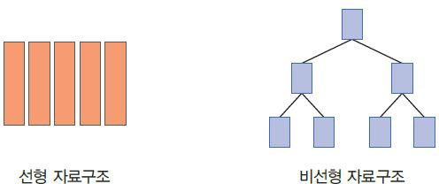
트리(TREE)
리스트, 스택, 큐 등은 선형 구조 (1차원구조)
트리: 계층적인 구조를 나타내는 자료구조 (2차원구조)
우선순위큐(9장), 그래프(10장) 2차원구조

Slide 5

트리(TREE)
트리는 부모-자식 관계의 노드들로 이루어진다. 뿌리->줄기->잎사귀
응용분야:
IJ 계층적인 조직 표현
IJ 컴퓨터 디스크의 디렉토리 구조

Slide 6
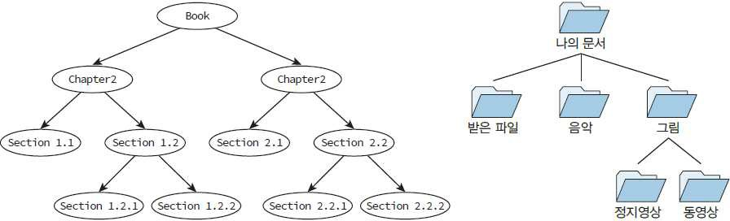
트리

Slide 7
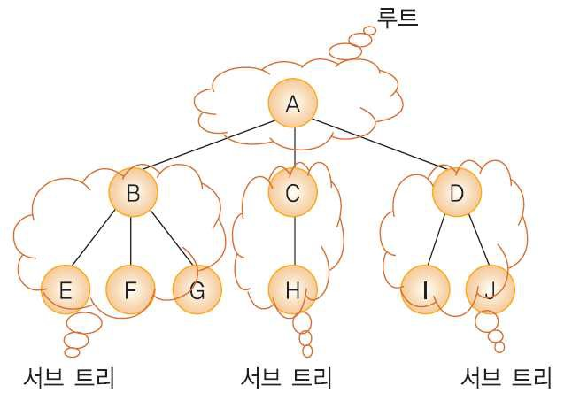
트리의 용어
■
노드(node): 트리의 구성요소 루트(root): 부모가 없는 노드(A)
서브트리(subtree): 하나의 노드와 그 노드들의 자손들로 이루어진 트리
■
■

Slide 8
트리의 용어
■
단말노드(terminal node): 자식이 없는 노드(E,F,G,H,I,J) 비단말노드: 적어도 하나의 자식을 가지는 노드 (A,B,C,D)
■

Slide 9
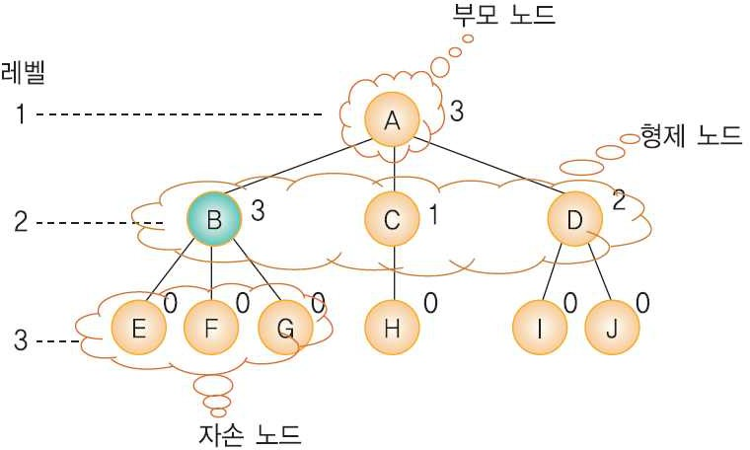
트리의 용어
■
자식, 부모, 형제, 조상, 자손 노드: 인간과 동일 레벨(level): 트리의 각층의 번호
높이(height): 트리의 최대 레벨(이 그림에서는 3)
차수(degree): 노드가 가지고 있는 자식 노드의 개수
■
■
■

Slide 10
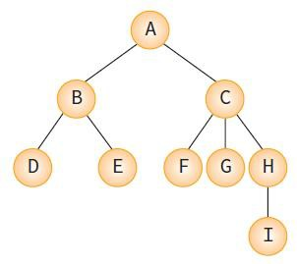
예제
A는 루트 노드이다.
B는 D와 E의 부모노드이다.
C는 B의 형제 노드이다.
D와 E는 B의 자식노드이다.
B의 차수는 2이다.
위의 트리의 높이는 4이다.

Slide 11












트리의 종류
이진 트리
트리
일반 트리

Slide 12
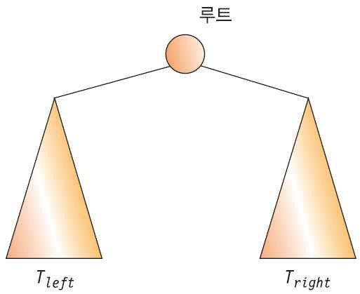
이진 트리 (binary tree)
이진 트리(binary tree) : 모든 노드가 2개의 서브 트리를 가지고 있는 트리
IJ 서브트리는 공집합일수 있다.
이진트리의 노드에는 최대 2개까지의 자식 노드가 존재
모든 노드의 차수가 2 이하가 된다-> 구현하기가 편리함
이진 트리에는 서브 트리간의 순서가 존재 (왼쪽트리, 오 른쪽트리)

Slide 13
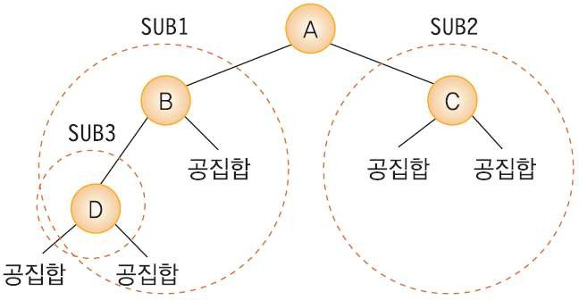
이진 트리 검증
이진 트리는 공집합이거나
루트와 왼쪽 서브 트리, 오른쪽 서브 트리로 구성된 노드들의 유한 집합으로 정의된다. 이진 트리의 서브 트리들은 모두
이진 트리이어야 한다.

Slide 14
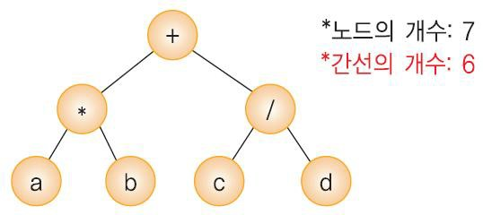
이진 트리의 성질
노드의 개수가 n개이면 간선(edge)의 개수는 n-1

Slide 15
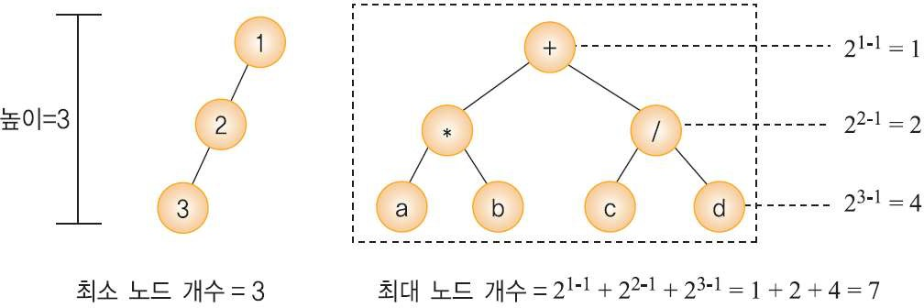
이진트리의 성질
높이가 h인 이진트리의 경우, 최소 h개의 노드를 가지며 최대 2^{h}-1개의 노드를 가진다.

Slide 16


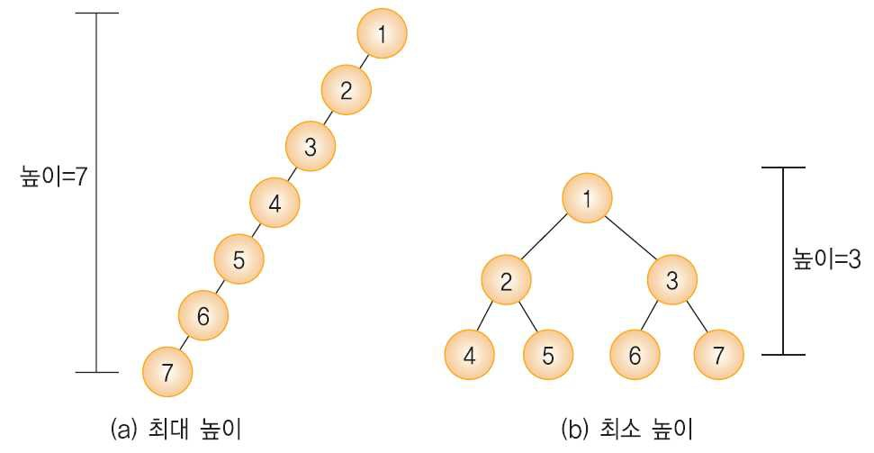


이진 트리의 성질
n개의 노드를 가지는 이진트리의 높이 ( 예: n=7 )
IJ 최대 n
IJ 최 올림 연산:
= 3
소
2.4

Slide 17
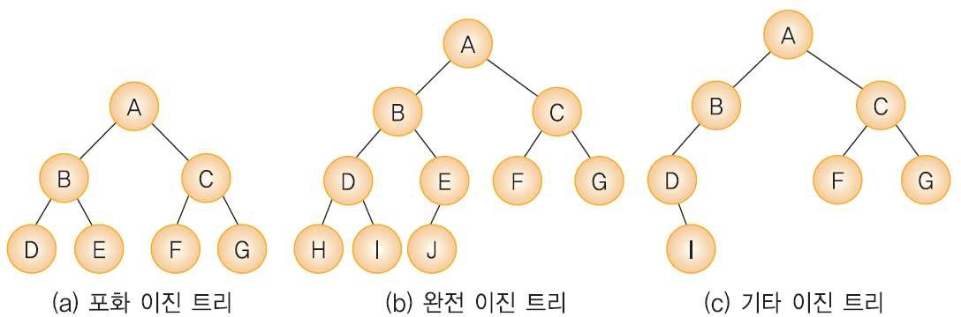
이진 트리의 분류
포화 이진 트리(full binary tree)
완전 이진 트리(complete binary tree)
기타 이진 트리

Slide 18

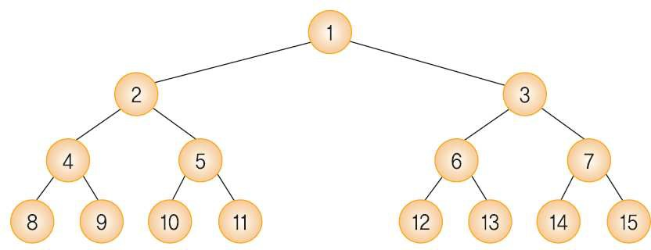
포화 이진 트리
용어 그대로 트리의 각 레벨에 노드가 꽉 차있는 이진트리를 의미한다.
포화 이진 트리에는 다음과 같이 각 노드에 번호를 붙일 수 있다.

Slide 19
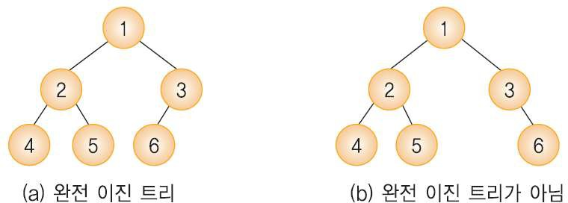
완전 이진 트리
완전 이진 트리(complete binary tree): 레벨 1부터 k-1까 지는 노드가 모두 채워져 있고 마지막 레벨 k에서는 왼쪽 부터 오른쪽으로 노드가 순서대로 채워져 있는 이진트리
포화 이진 트리와 노드 번호가 일치

Slide 20
이진트리의 표현
배열을 이용하는 방법
포인터를 이용하는 방법

Slide 21
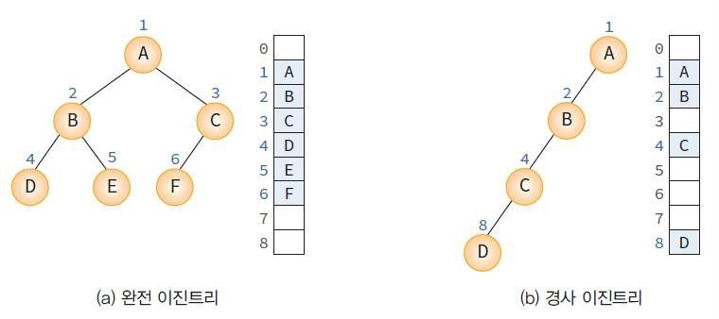
배열 표현법
배열표현법: 모든 이진 트리를 포화 이진 트리라고 가정 하고 각 노드에 번호를 붙여서 그 번호를 배열의 인덱스 로 삼아 노드의 데이터를 배열에 저장하는 방법

Slide 22
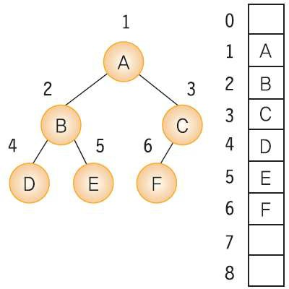
부모와 자식 인덱스 관계
노드 i의 부모 노드 인텍스 = i/2
노드 i의 왼쪽 자식 노드 인텍스 = 2i
노드 i의 오른쪽 자식 노드 인텍스 = 2i+1

Slide 23
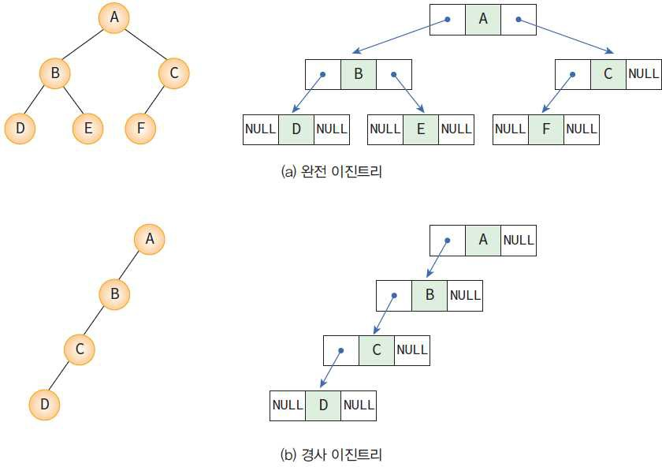
링크 표현법
링크 표현법: 포인터를 이용하여 부모노드가 자식노드를 가리키게 하는 방법

Slide 24
링크의 구현
노드는 구조체로 표현
링크는 포인터로 표현
typedef struct TreeNode {
int data;
struct TreeNode *left, *right;
} TreeNode;

Slide 25

링크 표현법 프로그램 (tree1.c)
#include <stdio.h> #include <stdlib.h> #include <memory.h>
typedef struct TreeNode {
int data;
struct TreeNode *left, *right;
} TreeNode;
// n1
// / |
// n2 n3
void main()
{
TreeNode *n1, *n2, *n3;
n1= (TreeNode *)malloc(sizeof(TreeNode)); n2= (TreeNode *)malloc(sizeof(TreeNode)); n3= (TreeNode *)malloc(sizeof(TreeNode));

Slide 26
n1->data = 10; n1->left = n2; n1->right = n3; n2->data = 20; n2->left = NULL;
n2->right = NULL; n3->data = 30; n3->left = NULL; n3->right = NULL;
free(n1); free(n2); free(n3); return 0;
// 첫 번째 노드를 설정한다.
// 두 번째 노드를 설정한다.
// 세 번째 노드를 설정한다.
}

Slide 27


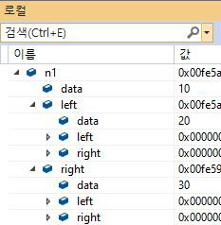
학생> 아무것도 안나와요.
교수 > VS로 자료구조 봅니다. 27줄에 중단점 설정

Slide 28
휴식
나는 트리 자료구조를 이해한다-1 (8.1, 8.2, 8.3)
나는 트리 자료구조를 이해한다-2 (8.4)
나는 트리 자료구조를 이용하여 디렉토리용량 계산 등 다양한 응용을 할 수 있다
나는 빠른 자료탐색을 위한 이진탐색트리를 이해하고 응용을 할 수 있다

Slide 29
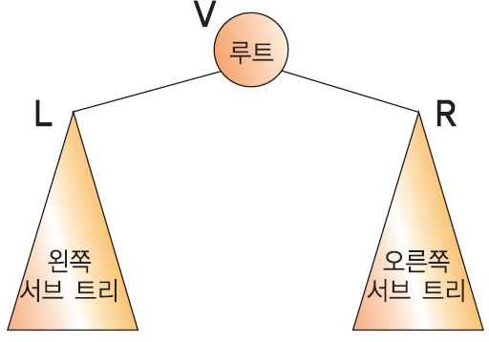
이진 트리의 순회
순회(traversal): 트리의 노드들을 체계적으로 방문하는 것 (모든 노드를 중복없이 방문: 미로탈출)

Slide 30
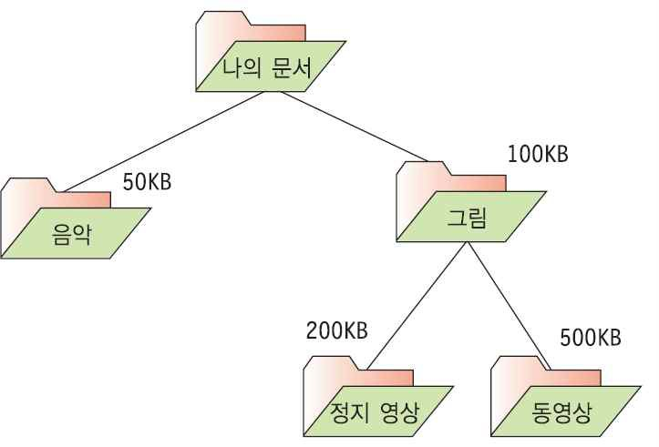
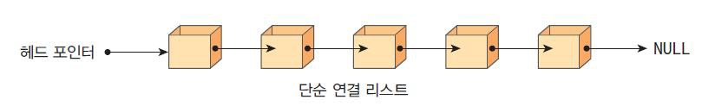
학생> 교수님~ traversal은 왜 하나요?
교수> 순회를 통해서 8.7 수식계산
8.8 디렉토리용량계산 등을 합니다
1차원자료구조보다 2차원자료구조가 traversal하기 어렵습니다

Slide 31
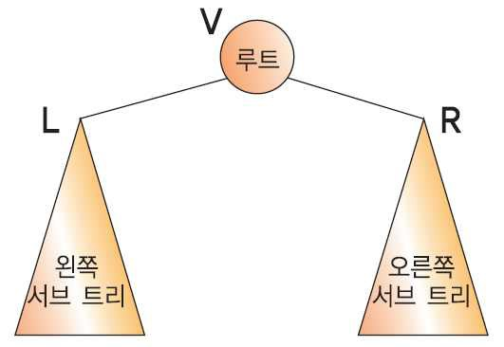
이진 트리의 순회
3가지의 기본적인 순회방법 : V를 언제 방문하느냐에 따라 구분
IJ 전위순회(preorder traversal) : VLR
  자손노드보다 루트노드를 먼저 방문한다.
IJ 중위순회(inorder traversal) : LVR
  왼쪽 자손, 루트, 오른쪽 자손 순으로 방문한다.
IJ 후위순회(postorder traversal) : LRV
  루트노드보다 자손을 먼저 방문한다.

Slide 32
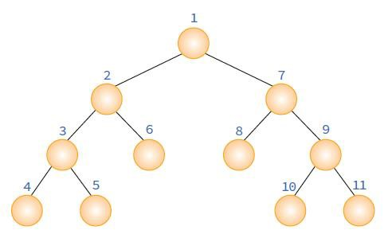
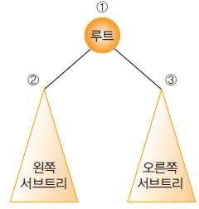
전위 순회 : VLR
루트 노드를 방문한다
왼쪽 서브트리를 방문한다
오른쪽 서브트리를 방문한다

Slide 33
전위순회 프로그램
순환 호출을 이용한다.
preorder(x)
if x≠NULL
then
print DATA(x); preorder(LEFT(x)); preorder(RIGHT(x));

Slide 34
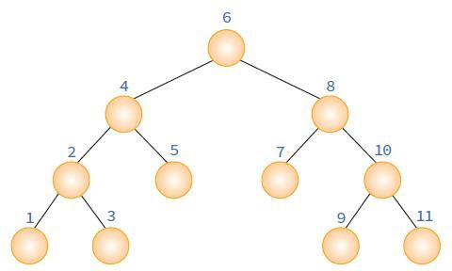



중위 순회 : LVR
왼쪽 서브트리를 방문한다
루트 노드를 방문한다
오른쪽 서브트리를 방문한다
②
루트
①
③
왼쪽 서브트리
오른쪽 서브트리

Slide 35
중위 순회 알고리즘
순환 호출을 이용한다.
inorder(x)
if x≠NULL
then
inorder(LEFT(x)); print DATA(x); inorder(RIGHT(x));

Slide 36
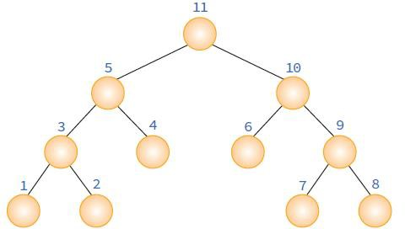
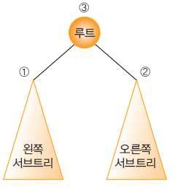
후위 순회 : LRV
왼쪽 서브트리를 방문한다
오른쪽 서브트리를 방문한다
루트 노드를 방문한다

Slide 37
후위 순회 알고리즘
순환 호출을 이용한다.
postorder(x)
if x≠NULL
then
postorder(LEFT(x)); postorder(RIGHT(x)); print DATA(x);

Slide 38
순회 프로그램 (tree2.c)
typedef struct TreeNode {
int data;
struct TreeNode *left, *right;
} TreeNode;
//L1
//L2 4
//L3 1
15
20
16 25
TreeNode n1={1, NULL, NULL};
TreeNode n2={4, &n1, NULL}; TreeNode n3={16, NULL, NULL};
TreeNode n4={25, NULL, NULL};
TreeNode n5={20, &n3, &n4}; TreeNode n6={15, &n2, &n5};
TreeNode *root= &n6;

Slide 39
// 중위 순회
inorder( TreeNode *root ){
if ( root ){
inorder( root->left ); printf("%d", root->data ); inorder( root->right );
}
}
// 전위 순회
preorder( TreeNode *root ){
if ( root ){
printf("%d", root->data ); preorder( root->left ); preorder( root->right );
}
}
// 왼쪽서브트리 순회
// 노드 방문
// 오른쪽서브트리 순회
// 노드 방문
// 왼쪽서브트리 순회
// 오른쪽서브트리 순회

Slide 40

// 후위 순회
postorder( TreeNode *root ){
if ( root ){
postorder( root->left ); postorder( root->right ); printf("%d", root->data );
}
}
// 왼쪽 서브 트리 순회
// 오른쪽 서브 트리 순회
// 노드 방문

Slide 41
int main(void)
{
printf("중위 순회="); inorder(root); printf("\n");
printf("전위 순회="); preorder(root); printf("\n");
printf("후위 순회="); postorder(root); printf("\n");
return 0;
}

Slide 42
실행 결과
중위 순회=[1] [4] [15] [16] [20] [25]
전위 순회=[15] [4] [1] [20] [16] [25]
후위 순회=[1] [4] [16] [25] [20] [15]
= 중위순회 : LVR
= 전위순회 : VLR
= 후위순회 : LRV
//
//
//
15
4
20
16 25
1

Slide 43
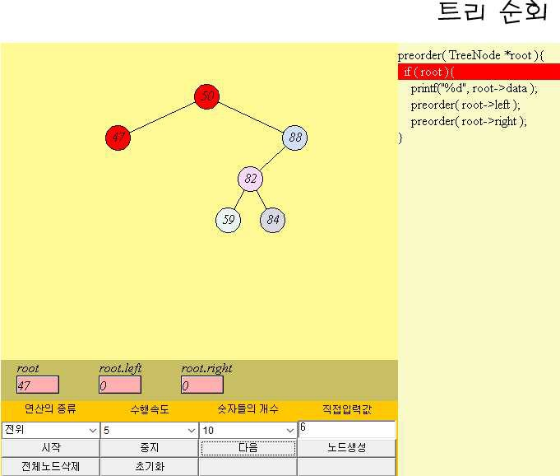
이진트리 순회 자바 애플릿
그림 방식의 자바 애플릿 vs. 텍스트 방식의 VS 디버깅 줄단위로 자료구조와 알고리즘 동시에 봄
<연산>
  inorder(TreeNode *root)
  preorder(TreeNode *root)
  postorder(TreeNode *root)
<자료구조>
typedef struct TreeNode { int data;
struct TreeNode *left, *right;
} TreeNode;

Slide 44
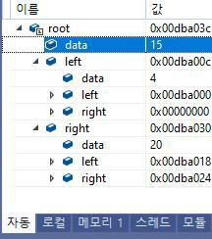
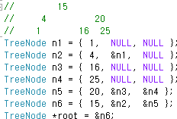
VS로 트리 자료구조 보기 (tree2.c )
자동창에서 트리 자료구조 확인 ( tree2.c 47번라인 중단점) 학생> 교수님~ 로컬창에 아무것도 없어요
교수> root는 전역변수이기에 자동창

Slide 45
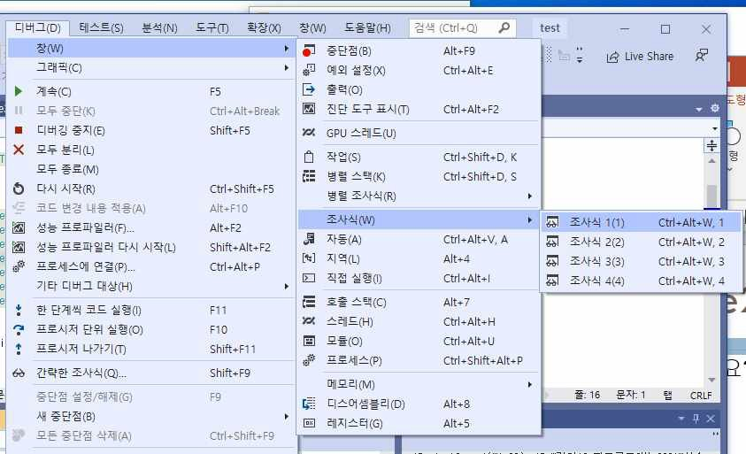
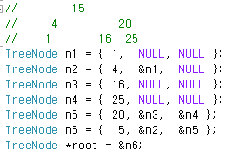
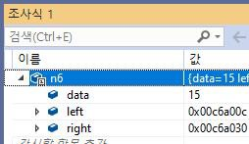
VS로 트리 자료구조 보기 (자동창과 조사식창 )
학생> 교수님~ n6 변수는 어디서 보나요? 교수> 디버그>창>조사식>조사식1
<조사식1>창에서 n6입력 자동창에 없는 전역변수는
<조사식1>창에서 봅니다

Slide 46
VS로 후위순회의 순환호출순서확인 (tree2.c )
2장 순환에서 순환호출순서
□ 팩토리얼 함수의 호출 순서
factorial(3)
{
if( 3 <= 1 ) return 1;
else return (3 * factorial(3-1) );
}
factorial(5) = 5 * factorial(4)
= 5 * 4 * factorial(3)
= 5 * 4 * 3 * factorial(2)
= 5 * 4 * 3 * 2 * factorial(1)
= 5 * 4 * 3 * 2 * 1
= 120
①
④
factorial(2)
{
if( 2 <= 1 ) return 1;
else return (2 * factorial(2-1) );
}
②
③
factorial(1)
{
if( 1 <= 1 ) return 1;
.....
}

Slide 47
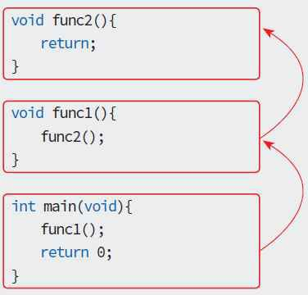

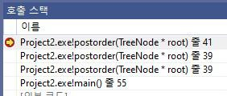
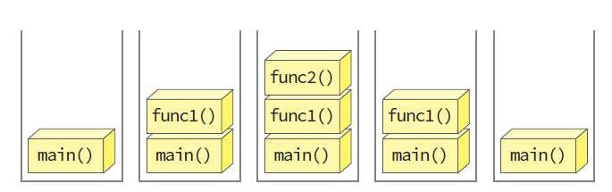
VS로 후위순회(LRV)의 순환호출순서확인
후위순회의 순환호출순서 확인이 어려운 이유
factorial(n-1)이 아니라 root->left와 root->right 2갈래가 있음
41줄 중단점
VS에 호출스택(call stack) window가 있음
가장 최근 호출된 함수(function)가 제일 위에 있음
VS의 호출스택은 교재 [그림4-4]의 시스템 스택의 내용임

Slide 48
2장 시스템스택과 4장 스택 비교
시스템 스택 연산 함수호출과 return
int factorial(int n)
{
if( n<= 1 ) return(1);
else return (n * factorial_n_1(n-1) );
}
main() { factorial (5);
}
4장 스택자료구조 연산
void push(item) item = pop ()

Slide 49
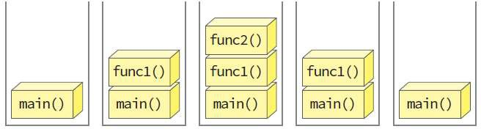
2장 시스템스택과 4장 스택 비교
시스템 스택 자료구조 ( 교재 [그림4-4] ) OS가 시스탬스택 자동으로 만들어줌
4장 스택자료구조 (개발자가 직접 만듬)
element stack[MAX_STACK_SIZE];
int top = -1;

Slide 50
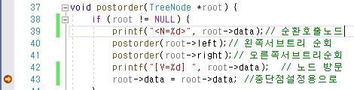
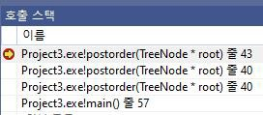

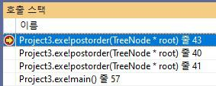

VS로 후위순회 (LRV) 의 순환호출순서확인 (tree2_change.c)
Data=1 노드 방문시 VS 호출스택창
Data=16 노드 방문시 VS 호출스택창

Slide 51
휴식
트리의 개념
이진 트리 소개
이진 트리의 표현
이진 트리의 순회 ( 순환방식,recursive )
반복적 순회 ( iterative )
레벨 순회
트리의 응용: 수식 트리 처리
트리의 응용: 디렉토리 용량 계산
이진 트리의 추가 연산
스레드 이진 트리
이진 탐색 트리
이진 탐색 트리의 응용: 영어 사전

Slide 52
반복적인 순회(tree3.c)
( iterative 와 recursive 방식 비교)
#include <stdio.h> #include <stdlib.h> #include <memory.h>
typedef struct TreeNode {
int data;
struct TreeNode *left, *right;
} TreeNode;
#define SIZE 100 int top = -1;
TreeNode *stack[SIZE];
void push(TreeNode *p)
{
if (top < SIZE - 1)
stack[++top] = p;
}

Slide 53
반복적인 순회 (tree자료구조와 stack 자료구조 사용)
TreeNode *pop()
{
TreeNode *p = NULL; if (top >= 0)
p = stack[top--];
return p;
}
void inorder_iter(TreeNode *root)
{
while (1) {
for (; root; root = root->left)
push(root); root = pop();
if (!root) break; printf("[%d] ", root->data); root = root->right;
}
}

Slide 54
반복적인 순회
//
/
// 1
15
4
20
16 25
TreeNode n1 = { 1, NULL, NULL };
TreeNode n2 = { 4, &n1, NULL }; TreeNode n3 = { 16, NULL, NULL }; TreeNode n4 = { 25, NULL, NULL };
TreeNode n5 = { 20, &n3, &n4 }; TreeNode n6 = { 15, &n2, &n5 }; TreeNode *root = &n6;
int main(void)
{
printf("중위 순회="); inorder_iter(root); printf("\n");
return 0;
}

Slide 55
실행 결과( 중위 순회 : LVR )
중위 순회=[1] [4] [15] [16] [20] [25]
//
// 4
// 1
15
20
16 25
TreeNode n1 = { 1, NULL, NULL };
TreeNode n2 = { 4, &n1, NULL }; TreeNode n3 = { 16, NULL, NULL }; TreeNode n4 = { 25, NULL, NULL };
TreeNode n5 = { 20, &n3, &n4 }; TreeNode n6 = { 15, &n2, &n5 }; TreeNode *root = &n6;

Slide 56
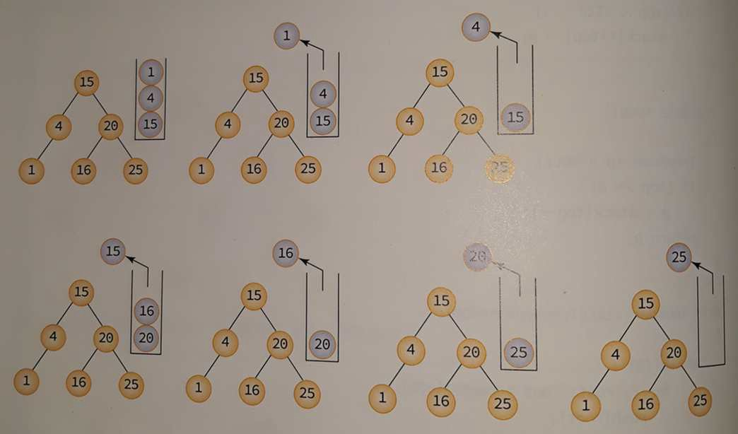
학생> 교수님~ 어려워요. 코드 한줄 씩 설명해주세요. 교수> 코드만으로 한줄 씩 설명이 어려움. 그림과 코드 같이
이 교재의 장점은 그림책 è 학생여러분이 그림 만들어 내는 역 량이 꼭 필요함. 모든 코드는 자료구조+알고리즘
교재 278 그림
C로 쉽게 풀어쓴 자료구조 © 생능출판사 2019

Slide 57

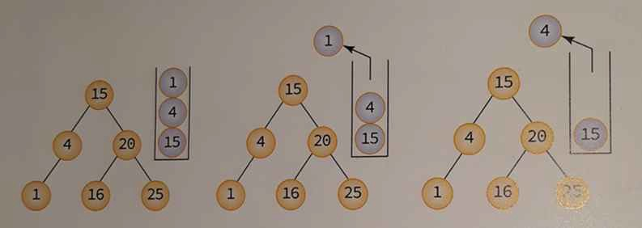
VS로 한줄씩 실행 (tree3.c 36번라인 중단점)
printf("[%d] ", root->data); // data=1 노드 출력
root = root->right;
for (; root; root = root->left)
root = NULL = 0x0 (False) 이기에 for loop 건너 띰
data=4 노드 출력
void inorder_iter(TreeNode *root)
{
while (1) {
for (; root; root = root->left) // ( [L] V R ) push(root);
root = pop();
if (!root) break;
printf("[%d] ", root->data); // ( L [V ] R ) root = root->right; // ( L V [R] )
}
}
// 중위 순회
inorder( TreeNode *root ) { if ( root ) {
inorder( root->left ); // ( [L] V R )
printf("%d", root->data ); // ( L [V ] R ) inorder( root->right ); // ( L V [R] )
}
}
중위 순회=[1] [4] [15] [16] [20] [25]
C로 쉽게 풀어쓴 자료구조 ©
생능출판사 201
9

Slide 58
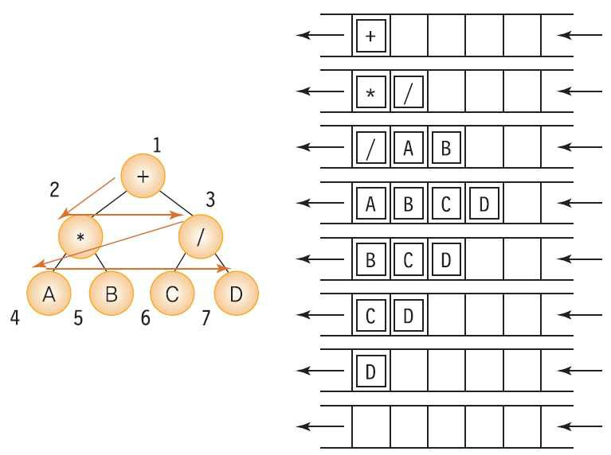
레벨 순회
레벨 순회(level order)는 각 노드를 레 벨 순으로 검사하는 순회 방법
반복적순회 법이
스택을 사용했던 것에 비해 레벨 순회는 큐(FIFO)를 사용하는 순회 법이다.
level_order(root):
initialize queue;
enqueue(queue, root);
while is_empty(queue)≠TRUE do
x← dequeue(queue);
if( x≠NULL) then
print DATA(x);
enqueue(queue, LEFT(x));
enqueue(queue, RIGHT(x));
출판
레벨 순회(level order)가 보장되 는 이유는 dequeue시 자식노드 (손자노드가 아님)만 enqueue하 기 때문 ç 다음 레벨보장
C로 쉽게 풀어쓴 자료구조 © 생능
사 2019

Slide 59
레벨 순회 프로그램 ( tree4.c, tree자료구조와 queue자료구조 사용)
#include <stdio.h>
#include <stdlib.h> #include <memory.h>
typedef struct TreeNode {
int data;
struct TreeNode *left, *right;
} TreeNode;
// ================ 원형큐 코드 시작 =================
#define MAX_QUEUE_SIZE 100 typedef TreeNode * element;
typedef struct { // 큐 타입
element data[MAX_QUEUE_SIZE]; int front, rear;
} QueueType;

Slide 60
레벨 순회 프로그램
// 오류 함수
void error(char *message)
{
fprintf(stderr, "%s\n", message); exit(1);
}
// 공백 상태 검출 함수
void init_queue(QueueType *q)
{
q->front = q->rear = 0;
}
// 공백 상태 검출 함수
int is_empty(QueueType *q)
{
return (q->front == q->rear);
}

Slide 61
레벨 순회 프로그램
// 포화 상태 검출 함수
int is_full(QueueType *q)
{
return ((q->rear + 1) % MAX_QUEUE_SIZE == q->front);
}
// 삽입 함수
void enqueue(QueueType *q, element item)
{
if (is_full(q))
error("큐가 포화상태입니다");
q->rear = (q->rear + 1) % MAX_QUEUE_SIZE; q->data[q->rear] = item;
}
// 삭제 함수
element dequeue(QueueType *q)
{
if (is_empty(q))
error("큐가 공백상태입니다");
q->front = (q->front + 1) % MAX_QUEUE_SIZE; return q->data[q->front];
}

Slide 62
레벨 순회 프로그램
void level_order(TreeNode *ptr)
{
QueueType q;
init_queue(&q);
// 큐 초기화
if (ptr == NULL) return; enqueue(&q, ptr); while (!is_empty(&q)) {
ptr = dequeue(&q); printf(" [%d] ", ptr->data); if (ptr->left)
enqueue(&q, ptr->left);
if (ptr->right)
enqueue(&q, ptr->right);
}
}

Slide 63
레벨 순회 프로그램
//
/
// 1
15
4
20
16 25
TreeNode n1 = { 1, NULL, NULL };
TreeNode n2 = { 4, &n1, NULL }; TreeNode n3 = { 16, NULL, NULL }; TreeNode n4 = { 25, NULL, NULL };
TreeNode n5 = { 20, &n3, &n4 }; TreeNode n6 = { 15, &n2, &n5 }; TreeNode *root = &n6;
int main(void)
{
printf("레벨 순회="); level_order(root); printf("\n");
return 0;
}

Slide 64
실행 결과
레벨 순회= [15] [4] [20] [1] [16] [25]
//
// 4
// 1
15
20
16 25
TreeNode n1 = { 1, NULL, NULL };
TreeNode n2 = { 4, &n1, NULL }; TreeNode n3 = { 16, NULL, NULL }; TreeNode n4 = { 25, NULL, NULL };
TreeNode n5 = { 20, &n3, &n4 }; TreeNode n6 = { 15, &n2, &n5 }; TreeNode *root = &n6;

Slide 65
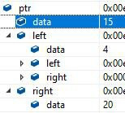
VS로 한줄씩 실행 (tree4.c 72번라인 중단점 )
ptr = dequeue(&q);// data=15 노드 출력
void level_order(TreeNode *ptr){
QueueType q; init_queue(&q);
if (ptr == NULL) return;
enqueue(&q, ptr); while (!is_empty(&q)) {
15
4 20
1 16 25
// 큐 초기화
ptr = dequeue(&q); printf(" [%d] ", ptr->data); if (ptr->left)
enqueue(&q, ptr->left); if (ptr->right)
enqueue(&q, ptr->right);
}
}
C로 쉽게 풀어쓴 자료구조 © 생능출판사 2019

Slide 66
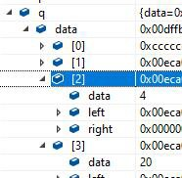
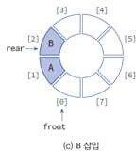

VS로 한줄씩 실행 ( 레벨순회 )
enqueue(&q, ptr->left); enqueue(&q, ptr->right);
15
4 20
1 16 25

Slide 67

휴식
void inorder_iter(TreeNode *root)
{
while (1) {
for (; root; root = root->left) // ( [L] V R ) push(root);
root = pop();
if (!root) break;
printf("[%d] ", root->data); // ( L [V ] R ) root = root->right; // ( L V [R] )
}
}
트리의 개념
이진 트리 소개
이진 트리의 표현
이진 트리의 순회(순환방식)
반복적 순회
레벨 순회
* C코드는 복잡하지만 그림과 코드를 동시에 보면서 이해함
트리의 응용: 수식 트리 처리
트리의 응용: 디렉토리 용량 계산
이진 트리의 추가 연산
스레드 이진 트리
이진 탐색 트리
이진 탐색 트리의 응용: 영어 사전

Slide 68
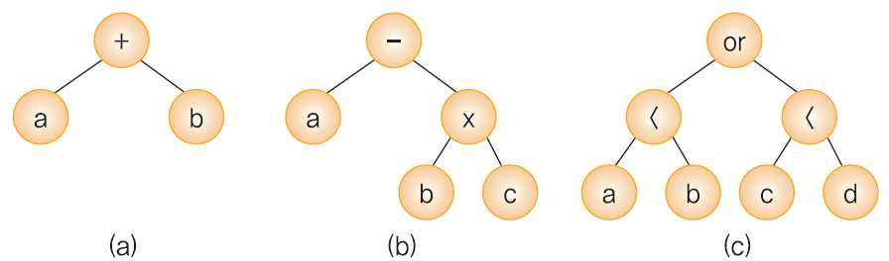
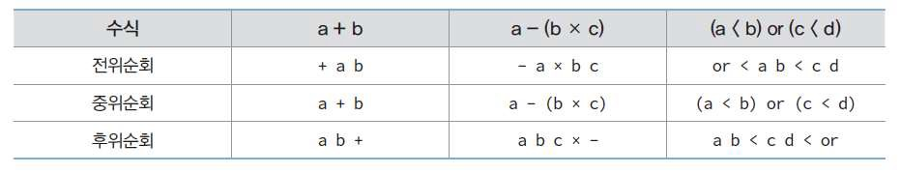
수식 트리
수식연산은 4.5 스택응용에서도 다룸
수식트리: 산술식을 트리형태로 표현한 것
IJ 비단말노드: 연산자(operator)
IJ 단말노드: 피연산자(operand)
예)

Slide 69
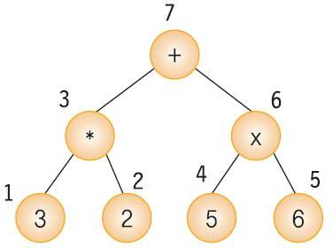
수식 트리 계산
후위순회만 사용 (루트노드보다 자식노드를 먼저 방문해야 하기에
서브트리의 값을 순환호출로 계산
비단말노드를 방문할 때 양쪽 서브트리의 값을 노드에 저장된 연산자를 이용하여 계산한다

Slide 70
수식 트리 알고리즘 (후위 순회 : LRV)
evaluate(exp)
1.
2.
3.
4.
5.
6.
if exp = NULL then return 0;
else x←evaluate(exp->left); y←evaluate(exp->right); op←exp->data;
return (x op y);

Slide 71
프로그램 (exp_eval.c)
typedef struct TreeNode {
int data;
struct TreeNode *left, *right;
} TreeNode;
// +
//
//
*
+
16 25
1 4
TreeNode n1={1, NULL, NULL}; TreeNode n2={4, NULL, NULL};
TreeNode n3={'*', &n1, &n2};
TreeNode n4={16, NULL, NULL}; TreeNode n5={25, NULL, NULL};
TreeNode n6={'+', &n4, &n5};
TreeNode n7={'+', &n3, &n6}; TreeNode *exp= &n7;

Slide 72
// 수식 계산 함수
int evaluate(TreeNode *root)
{
if (root == NULL) return 0;
if (root->left == NULL && root->right == NULL)return root->data;
else {
int op1 = evaluate(root->left); int op2 = evaluate(root->right);
printf("%d %c %d을 계산합니다.\n", op1, root->data, op2); switch (root->data) {
case '+':
case '-':
case '*':
case '/':
}
return op1 + op2; return op1 - op2; return op1 * op2; return op1 / op2;
}
return 0;
}
//
int main(void)
{
printf("수식의 값은 %d입니다. \n", evaluate(exp)); return 0;
}

Slide 73
실행 결과
1 * 4을 계산합니다.
16 + 25을 계산합니다.
4 + 41을 계산합니다. 수식의 값은 45입니다.
//
//
//
+
*
+
1
4
16 25

Slide 74

왜 tree의 응용인가?
후위 순회 (LRV) 사용
// 수식 계산 함수
int evaluate(TreeNode *root)
{
// 후위 순회
postorder( TreeNode *root ){ if ( root ){
postorder( root->left );
postorder( root->right ); printf("%d", root->data );
}
}
if (root == NULL) return 0;
if (root->left == NULL && root->right == NULL) return root->data;
else {
int op1 = evaluate(root->left); int op2 = evaluate(root->right);
printf("%d %c %d을 계산합니다.\n", op1, root->data, op2); switch (root->data) {
case '+’: return op1 + op2; case '-’: return op1 - op2; case '*’: return op1 * op2; case '/’: return op1 / op2;
}
}
return 0;
}
C로 쉽게 풀어쓴 자료구조
© 생
능출판사 2019

Slide 75
디렉토리 용량 계산
디렉토리의 용량을 계산하는데 후위 트리 순회 사용

Slide 76

디렉토리 용량 계산 프로그램 (cal_direc.c)
int calc_dir_size(TreeNode *root)
{
int left_size, right_size;
if (root == NULL) return 0;
left_size = calc_dir_size(root->left); right_size = calc_dir_size(root->right); return (root->data + left_size + right_size);
}
//
int main(void)
{
TreeNode n4 = { 500, NULL, NULL }; TreeNode n5 = { 200, NULL, NULL };
TreeNode n3 = { 100, &n4, &n5 }; TreeNode n2 = { 50, NULL, NULL };
TreeNode n1 = { 0, &n2, &n3 };
printf("디렉토리의 크기=%d\n", calc_dir_size(&n1));
}

Slide 77
실행 결과
디렉토리의 크기=850

Slide 78
왜 tree의 응용인가?
후위 순회 (LRV) 사용
// 후위 순회
postorder( TreeNode *root ){ if ( root ){
postorder( root->left );
postorder( root->right ); printf("%d", root->data );
}
}
int calc_dir_size(TreeNode *root)
{
int left_size, right_size;
if (root == NULL) return 0;
left_size = calc_dir_size(root->left); right_size = calc_dir_size(root->right); return (root->data + left_size + right_size);
}

Slide 79






이진 트리 연산: 노드 개수 (tree_etc.c)
탐색 트리안의 노드의 개수를 계산
각각의 서브트리에 대 하여 순환 호출한 다음,
반환되는 값에 1을 더 하여 반환
3
1
int get_node_count(TreeNode *node)
{
int count=0;
if( node != NULL )
count = 1 + get_node_count(node->left)+ get_node_count(node->right);
return count;
}
6
2
1
1

Slide 80
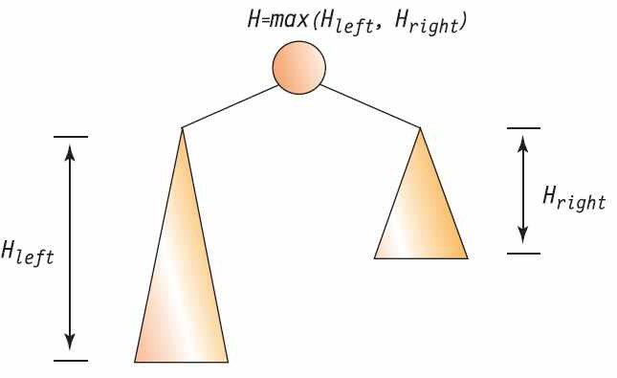
이진 트리 연산: 높이 (tree_etc.c)
서브트리에 대하여 순 환호출하고 서브 트리 들의 반환값 중에서 최대값을 구하여 반환
int get_height(TreeNode *node)
{
int height=0;
if( node != NULL )
height = 1 + max(get_height(node->left), get_height(node->right));
return height;
}

Slide 81






이진 트리 연산: 단말 노드 개수 (tree_etc.c)
int get_leaf_count(TreeNode *node)
{
int count = 0;
if (node != NULL) {
if (node->left == NULL && node->right == NULL) return 1; // 단말노드
else
count = get_leaf_count(node->left) + get_leaf_count(node->right); // 비단말노드
}
return count;
2
3
}
1
1
1
1

Slide 82

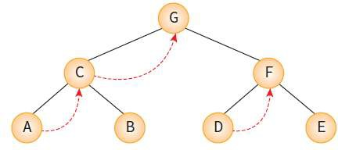






스레드 이진 트리
이진트리의 NULL 링크를 의 노드들을 순회
NULL 링크에 중위 순회(LVR)시에 후속 노드인 중위 후속자
(inorder successor)를 저장시켜 놓은 트리가 스레드 (실) 이진 트리(threaded binary tree)
이용하여 순환 호출 없이도 트리
교재 [그림 8-36] 오류
7
G
3
6
F
C
1
2
B
4
D
5
E
A

Slide 83








스레드 이진 트리의 구현 (thread_tree.c)
typedef struct TreeNode {
int data;
struct TReeNode *left, *right;
int is_thread; //만약 오른쪽 링크가 스레드이면 TRUE
} TreeNode;
//
// C F
// A B D E
G
7
G
TreeNode n1 = { 'A', NULL, &n3, 1 }; TreeNode n2 = { 'B', NULL, &n7, 1 }; TreeNode n3 = { 'C', &n1, &n2, 0 }; TreeNode n4 = { 'D', NULL, &n6, 1 }; TreeNode n5 = { 'E', NULL, NULL, 0 };
TreeNode n6 = { 'F', &n4, &n5, 0 }; TreeNode n7 = { 'G', &n3, &n6, 0 }; TreeNode * exp = &n7;
3
6
F
C
1
2 4
A B D
5
E

Slide 84







스레드 이진 트리의 구현 (순환문이 아닌 반복문) -1
7
G
3
6
F
C
1
2
B
4
D
5
E
A
void thread_inorder(TreeNode *t)
{
TreeNode *q; q=t;
while (q->left) q = q->left;// 가장 왼쪽 노드로 간다. [L] V R do
{
printf("%c ", q->data);// 데이터 출력 L [V] R q = find_successor(q); // 후속자 함수 호출
} while(q); // NULL이 아니면
}
C로 쉽게 풀어쓴 자료구조 © 생능출판사 2019

Slide 85







스레드 이진 트리의 구현 (순환문이 아닌 반복문) -2
TreeNode * find_successor(TreeNode * p)
{
// q는 p의 오른쪽 포인터
TreeNode * q = p->right;
// 만약 오른쪽 포인터가 NULL이거나 스레드이면 오른쪽 포인터를 반환
if (q == NULL || p->is_thread == TRUE)
return q;
7
// 만약 오른쪽 자식이면 다시 가장 왼쪽 노드로 이동
while (q->left != NULL) q = q->left;
G
3
6
F
return q;
}
C
1
2
B
4
D
5
void thread_inorder(TreeNode *t)
{
TreeNode *q; q=t;
A
E
while (q->left) q = q->left;// 가장 왼쪽 노드로 간다. [L] V R do {
printf("%c ", q->data);// 데이터 출력 L [V] R q = find_successor(q); // 후속자 함수 호출
} while(q); // NULL이 아니면
thread_inorder : A
find_successor : C
find_successor : B
find_successor : G
find_successor : D
find_successor : F
find_successor : E
}

Slide 86







실행 결과 ( inorder순회 LVR )
A -> C -> B -> G -> D -> F -> E ->
4
G
2
6
F
C
1
3
B
5
D
7
E
A

Slide 87
학생> 교수님~ threaded binary tree 알아야 하나요?
교수> 개발자는 팀코딩을 하기 때문에 본인이 threaded binary tree를 사용하지 않더라도 과장님 코드는 이해 해야 합니다.
7
G
3
6
F
C
1
2
B
4
D
5
E
A

Slide 88
휴식
트리의 개념
이진 트리 소개
이진 트리의 표현
이진 트리의 순회(순환방식)
반복적 순회
레벨 순회
트리의 응용: 수식 트리 처리
트리의 응용: 디렉토리 용량 계산
이진 트리의 추가 연산
스레드 이진 트리
이진 탐색 트리
이진 탐색 트리의 응용: 영어 사전

Slide 89


이진탐색트리
이진탐색트리는 이진트리 중에서 다음을 만족하는 이진트리
key(왼쪽서브트리)≤ key(루트노드)≤ key(오른쪽서브트리)
탐색작업을 빠르게 하기 위한 자료구조
이진탐색를 중위순회(LVR)하면 오름차순으로 정렬된 값을 얻을 수 있다.

Slide 90

이진탐색트리에서의 탐색연산
비교한 결과가 같으면 탐색이 성공적으로 끝난다.
비교한 결과가, 주어진 키 값이 루트 노드의 키값보다 작으면 탐색은 이 루트 노드의 왼쪽 자식을 기준으로 다시 시작한다.
비교한 결과가, 주어진 키 값이 루트 노드의 키값보다 크면 탐 색은 이 루트 노드의 오른쪽 자식을 기준으로 다시 시작한다.

Slide 91
탐색을 구현하는 방법
반복적 방법
순환적 방법

Slide 92

순환적인 방법 (나는 코드의 자료구조그림을 만들 수 있다)
//순환적인 탐색 함수
TreeNode *search(TreeNode *node, int key)
{
if ( node == NULL ) return NULL;
if ( key == node->key ) return node; (1) else if ( key < node->key )
return search(node->left, key); (2)
else
return search(node->right, key); (3)
}

Slide 93
반복적인 방법 (나는 코드의 자료구조그림을 만들 수 있다)
// 반복적인 탐색 함수
TreeNode *search(TreeNode *node, int key)
{
while(node != NULL){
if( key == node->key ) return node; else if( key < node->key )
node = node->left;
else
node = node->right;
}
return NULL; // 탐색에 실패했을 경우 NULL 반환
}

Slide 94

이진탐색트리에서의 삽입연산
(삽입후에도 이진탐색트리 성질 만족 )
이진 탐색 트리에 원소를 삽입하기 위해서는 먼저 탐색을 수행하는 것이 필요
탐색에 실패한 위치가 바로 새로운 노드를 삽입하는 위치

Slide 95


이진탐색트리에서의 삽입연산
(나는 코드의 자료구조그림을 만들 수 있다)
TreeNode * insert_node(TreeNode * node, int key)
{
// 트리가 공백이면 새로운 노드를 반환한다. if (node == NULL) return new_node(key);
// 그렇지 않으면 순환적으로 트리를 내려간다. if (key < node->key)
node->left = insert_node(node->left, key);
else if (key > node->key)
node->right = insert_node(node->right, key);
// 변경된 루트 포인터를 반환한다. return node;
}
TreeNode * new_node(int item)
{
TreeNode * temp = (TreeNode *)malloc(sizeof(TreeNode)); temp->key = item;
temp->left = temp->right = NULL; return temp;
}

Slide 96

이진탐색트리에서의 삭제연산
(삭제후에도 이진탐색트리 성질 만족 )
3가지의 경우를 처리해야함
  삭제하려는 노드가 단말 노드 일 경우
  삭제하려는 노드가 하나의 왼쪽이나 오른쪽 서브 트리 중 하나만 가지고 있는 경우
  삭제하려는 노드가 두개의 서브 트리 모두 가지고 있는 경우
CASE 1 (30번 노드): 삭제하려는 노드가 단말 노드일 경 우: 단말노드의 부모노드를 찾아서 연결을 끊으면 된다.

Slide 97

이진탐색트리에서의 삭제연산
CASE 2(68번 노드):삭제하려는 노드가 하나의 서브트리 만 갖고 있는 경우 :
삭제되는 노드가 왼쪽이나 오른쪽 서브 트리중 하나만 갖 고 있을 때, 그 노드는 삭제하고 서브 트리는 부모 노드에 붙여준다.

Slide 98

이진탐색트리에서의 삭제연산
CASE 3(18번 노드):삭제하려는 노드가 두개의 서브트리 를 갖고 있는 경우: 삭제노드와 가장 비숫한 값을 가진 노 드를 삭제노드 위치로 가져온다.

Slide 99

가장 비슷한 값은 어디에 있을까?
18번 노드와 유사한 값 (2가지가 있음)

Slide 100

// 이진 탐색 트리와 키가 주어지면 키가 저장된 노드를 삭제하고
// 새로운 루트 노드를 반환한다.
TreeNode * delete_node(TreeNode * root, int key)
{
if (root == NULL) return root;
// 만약 키가 루트보다 작으면 왼쪽 서브 트리에 있는 것임
if (key < root->key)
root->left = delete_node(root->left, key);
// 만약 키가 루트보다 크면 오른쪽 서브 트리에 있는 것임
else if (key > root->key)
root->right = delete_node(root->right, key);

Slide 101
// 키가 루트와 같으면 이 노드를 삭제하면 됨
else {
// 첫 번째나 두 번째 경우 (1번 경우 사례)
// 삭제하려는 노드가 단말 노드 일 경우
if (root->left == NULL) {
TreeNode * temp = root->right; free(root);
return temp; // root->right = delete_node(root->right, key);
// 26번 right가 NULL로 반환됨
}
else if (root->right == NULL) {
TreeNode * temp = root->left; free(root);
return temp;
}
// 세번째 경우 처리는 이후 페이지에
}
return root;
}

Slide 102
// 키가 루트와 같으면 이 노드를 삭제하면 됨
else {
// 첫 번째나 두 번째 경우 (2번 경우 사례)
//삭제하려는 노드가 하나의 왼쪽이나 오른쪽 서브 트리 중 하나만 가지고 있는 경우
if (root->left == NULL) {
TreeNode * temp = root->right; free(root);
return temp; // root->right = delete_node(root->right, key);
// 99번이 35번 right로 반환됨
}
else if (root->right == NULL) {
TreeNode * temp = root->left; free(root);
return temp;
}
// 세번째 경우 처리는 이후 페이지에
}
return root;
}

Slide 103

// 키가 루트와 같으면 이 노드를 삭제하면 됨
else {
// 첫 번째나 두 번째 경우 처리는 이전 페이지에
// 세 번째 경우
// 삭제하려는 노드가 두개의 서브 트리 모두 가지고 있는 경우
TreeNode * temp = min_value_node(root->right); // 18번의 오른쪽
// 반환값은 22
// 후계 노드를 복사한다.
root->key = temp->key; // root->key = 22
// 후계 노드( 22번) 를 삭제한다.
root->right = delete_node(root->right, temp->key);
}
return root;
}

Slide 104

// 오른쪽 서브트리에서 제일 작은 값
TreeNode * temp = min_value_node(root->right); TreeNode * min_value_node(TreeNode * node)
{
TreeNode * current = node;
// 맨 왼쪽 단말 노드를 찾으러 내려감
while (current->left != NULL)
current = current->left;
return current;
}

Slide 105
bin_search_tree_change.c ( 삭제연산 추가)
int main(void)
{
TreeNode * root = NULL;
// 삽입연산
root = insert_node(root, 30); root = insert_node(root, 20); root = insert_node(root, 10); root = insert_node(root, 40); root = insert_node(root, 50); root = insert_node(root, 60);
// 중위순회 및 탐색연산
// 30
// 20 40
//10 50
// 60
// 1. 삭제하려는 노드가 단말 노드 일 경우
root = delete_node(root, 60);
// 2. 삭제하려는 노드가 하나의 왼쪽이나 오른쪽 서브 트리 중 하나만 가지고 있는 경우
root = delete_node(root, 40);
// 3. 삭제하려는 노드가 두개의 서브 트리 모두 가지고 있는 경우
root = delete_node(root, 30); return 0;
}
C로 쉽게 풀어쓴 자료구조 © 생능출판사 2019

Slide 106
실행 결과
이진 탐색 트리 중위 순회 결과 // 오름차순 정렬
[10] [20] [30] [40] [50] [60]
이진 탐색 트리에서 30을 발견함

Slide 107
휴식
트리의 개념
이진 트리 소개
이진 트리의 표현
이진 트리의 순회(순환방식)
반복적 순회
레벨 순회
트리의 응용: 수식 트리 처리
트리의 응용: 디렉토리 용량 계산
이진 트리의 추가 연산
스레드 이진 트리
이진 탐색 트리
자바애플릿과 VS로 코드 이해
이진 탐색 트리의 응용: 영어 사전

Slide 108

이진탐색트리 자바 애플릿
애플릿이 연산에서 개정2판의 이중포인터를 사용. 개정3판은 이중포인터 사용하지 않음.
Java와 Python은 이중포인터 사용없이 코딩잘하고 있음
<연산>
void insert_node(TreeNode** root, int key)
void delete_node(TreeNode** root, int key)
<자료구조>
typedef int element; typedef struct TreeNode {
element key;
struct TreeNode *left, *right;
} TreeNode

Slide 109

이중포인터를 어떻게 단일 포인터로 바꿀수 있나?
교재 머리말에서처럼 함수 안에서 외부포인터가 변경되면 변경된 포인터 를 함수가 반환하도록 하였다
이중포인터의 경우 (개정2판)
void insert_node(TreeNode** root, int key)
root 포인터 값을 이중포인터를 이용하여 함수안에서 변경
단일포인터의 경우 (개정3판)
root = insert_node(root, 1);
TreeNode * insert_node(TreeNode * node, int key) { return node; }
root 포인터 값이 함수안에서 변경되면 반환값으로 외부에 전달
Root 포인터가 Null에서 1 node으로 변경됨
1

Slide 110

VS로 실행 (자료구조 확인 )
123라인에 중단점하고 로컬창에서 root 자료구조 확인
// 30
// 20 40
//10 50
// 60

Slide 111
교수님~ 2차원자료구조는 손으로 그려야 하나요?
교수> 1차원 자료구조는 printf()로 그릴 수 있습니다. 큐자료구조 Front 1 2 Rear
2차원 자료구조 tree나 graph는 VS로 자료구조를 파악한후 학생 본인 손으로 그림니다.
// | 30
// 20 |  | 40
//10 |  | 50
// |  | 60

Slide 112
VS로 실행 (1. 삭제하려는 노드가 단말 노드 일 경우) F10
123라인에 중단점하고 F11(Step Into) 또는 F10(Step over) 실 행하면서 로컬창에서 root 자료구조 확인
root = delete_node(root, 60);
// | 30
// 20 |  | 40
//10 |  | 50
// |  | 60
// 30
// 20 40
//10 50

Slide 113

VS로 실행 (1. 삭제하려는 노드가 단말 노드 일 경우) F11
F11(Step Into) 을 계속하면 case1이 실행되는 것을 확인
root = delete_node(root, 60);
// 30
// 20 40
//10 50
// 60
// 30
// 20 40
//10 50

Slide 114
VS로 실행 (2. 삭제하려는 노드가 하나의 왼쪽이나 오른쪽 서브 트리 중 하나만 가지고 있는 경우)
125라인에 중단점하고 한줄씩 실행하면서 로컬창에서 root 자 료구조 확인
root = delete_node(root, 40);
// 30
// 20 40
//10 50
// 30
// 20 50
//10

Slide 115
VS로 실행 (3. 삭제하려는 노드가 두개의 서브 트리 모두 가지고 있는 경우)
127라인에 중단점하고 한줄씩 실행하면서 로컬창에서 root 자 료구조 확인
root = delete_node(root, 30);
// 30
// 20 50
//10
// 50
// 20
//10

Slide 116

이진탐색트리의 성능분석
이진 탐색
트리에서의
탐색,
삽입,
삭제
연산의 시간
복잡도는 트리의 높이를 h라고 했을때 h에 비례한다

Slide 117

이진탐색트리의 성능분석
최선의 경우
IJ 이진 트리가 균형적으로 생성되어 있는 경우
IJ h=log₂n

Slide 118

이진탐색트리의 성능분석
최악의 경우
IJ 한쪽으로 치우친 경사이진트리의 경우
IJ h=n
IJ 순차탐색과 시간복잡도가 같다.

Slide 119
교수님~ h(높이)를 제일 작게 만들려면 어떻게 하나요?
이진탐색트리에서
N = 1024 일때 높이가 제일 작은
=10, 높이가 제일 큰 경우는
경우는 h=log₂n
h=n=1024
10:1024 즉 100배가 차이가 납니다.
탐색,
이진 탐색 트리에서의
삽입, 삭제
연산의 시간
복잡도는 트리의 높이를 h라고 했을
때 h에 비례한다
h를 제일 작게 만드는 것이 성능을
트리 중에서 높이가 제일
위해 중요합니다.
이진 탐색
작은 트리는 교재
13.5의 AVL 트리입니다.

Slide 120
8.12 이진탐색트리의 응용: 영어사전
(english_dic.c)
학생> 교수님~ 에러나요
교수> 3개의 error수정(TreeNode
typedef struct TreeNode { element key;
TreeNode *left, *right;
} TreeNode;
è
typedef struct TreeNode { element key;
struct TreeNode *left, *right;
} TreeNode;
S:탐색
printf("의미:%s\n", e.meaning);
è
printf("의미:%s\n", (tmp->key).meaning);
, gets(), s:탐색 )

Slide 121


8.12 이진탐색트리의 응용: 영어사전 (1/3) (english_dic_change.c)
학생> 교수님~ 한글입력할때 자음, 모음이 안보이고 글자가 완성되어야 보여요 교수> 그래서 나는 메모장에서 한글을 작성 후 copy and paste합니다.

Slide 122

8.12 이진탐색트리의 응용: 영어사전 (2/3) (english_dic_change.c)
// 데이터 형식 변화 typedef int element; è
typedef struct {
char word[MAX_WORD_SIZE];// 키필드 char meaning[MAX_MEANING_SIZE];
} element;
150줄에 중단점하고 root 자료구조
탐색, 삽입, 삭제 연산

Slide 123
8.12 이진탐색트리의 응용: 영어사전 (3/3) (english_dic_no_input.c)
학생> 교수님~ console input이 오래 걸려요
교수> strcpy_s()를 사용할 수 있습니다. englist_dic_no_input.c

Slide 124
이제 나는 할 수 있다
나는 이진트리 자료구조를 이해한다.
나는 이진트리에 대해 전위, 중위, 후위 순회를 할 수 있다
나는 이진트리에 대해 반복적순회, 레벨 순회를 할 수 있다
나는 이진트리 반복적 자료구조 변화를 C코드 한줄씩 그림으 로 보여줄 수 있다
나는 트리 자료구조를 이용하여 디렉토리용량 계산 등 다양 한 응용을 할 수 있다
나는 빠른 자료탐색을 위한 이진탐색트리를 이해하고 응용을 할 수 있다

Slide 125
1장에서 8장을 배우고 이제 나는 할 수 있다
학생> 교수님! 코드 한줄씩 딱 한번만 설명해주세요
교수> 심규현강사는 코드만 가지고 학생들을 이해시킬수 없습니다. 프로그램 = 자료구조 + 알고리즘
알고리즘(코드)가 한줄씩 진행하면서 자료구조(변수)를 변화시키고 자료구조의 내용에 따
라 알고리즘 진행의 분기가 일어납니다 ( IF문이나 while문 )
교수> 프로그램 이해하는 가장 쉬운 방법은 가상실습처럼 알고리즘이 한줄씩 진행하면서 자료 구조내용이 그림으로 어떻게 변화하는지 보는 것입니다.
교수> 앞으로 4학년까지 다양한 과목(DB나 OS등)에서 코딩을 하는데 가상실습은 그 과목에서 사용할 수 없습니다.
교수> 추천방법은 VS에서 한 줄씩 수행하면서 자동/로컬창의 자료구조변화를 보는 것입니다. 자동/로컬창은 text로 표시되어서 아래와 같이 자료구조 그림을 그리면 이해하기 쉽습니다.
교수> 이 교재는 그림책입니다. 이렇게 그림이 많은 이유는 자료구조 이해가 쉽기 때문입니다.
2학기 <알고리즘> 과목까지 자료구조 그림을 어떻게 그리는지 잘 보고 학생본인이 꼭 자료구조 그림을 만드는 능력을 생성하기 바랍니다.
헤드노드 헤드노드
0
0

